Slide 1
“Sistema de Minería de Datos para apoyar la toma de decisiones de profesionales que utilizan NCFAS en el PPF Aitué” Trabajo de Título para optar al Título de Ingeniero Civil Informático
Marcelo Esteban Verdugo Reyes
Profesor guía: Eliana Paz Providel Godoy
Notes:
PROGRAMA DE PREVENCION FOCALIZADA

Slide 2
Contenido de la Presentación
Introducción
Ámbito
Estado del Arte
Definición del Problema
Solución Propuesta
Análisis
Estado de Avance
Bibliografía

Slide 3
Introducción
Uno de los derechos fundamentales de los niños, niñas y adolecentes (NNA) es que sus necesidades sean satisfechas, es tarea de:
Padres y cuidadores
Comunidad
Estado
Cuando los NNA son víctimas y testigo de violencia en el ámbito familiar puede desencadenar:
Trastornos del desarrollo, comportamientos agresivos y manifestaciones negativas
Notes:
El estado: DEBE PROPORCIONAR PROTECCIÓN Y EDUCACIÓN QUE ESTOS NECESITAN PARA LLEGAR A UNA VIDA ADULTA DE FORMA SANA Y FELIZ PARA EVITAR ESTAS CONDUCTAS Y PREVENIR QUE LOS NNA SEAN VÍCTIMAS Y TESTIGOS DE VIOLENCIA

Slide 4
Introducción
Corporaciones:
PPF Aitué (Programa de Prevención Focalizada), destinado a NNA de Forestal Alto
NNA mejoren su autoestima y sus habilidades sociales
Adultos responsables, cuenten con las herramientas para ejercer una parentalidad positiva
Familias cuenten con el apoyo para favorecer la crianza y el desarrollo de los NNA
Notes:
UNA DE ELLAS ES DONDE SE DESARROLLARÁ EL SISTEMA,

Slide 5

Introducción
¿Cómo el PPF Aitué cumple estos objetivos?
Los NNA son derivados al PPF por el SENAME, CESFAM, colegio, entre otros
Análisis de la situación familiar actual
Utilización de la herramienta NCFAS
Intervención
Notes:
NCFAS: HERRAMIENTA QUE PERMITE ORDENAR Y CALIFICAR LA APRECIACIÓN FAMILIAR

Slide 6
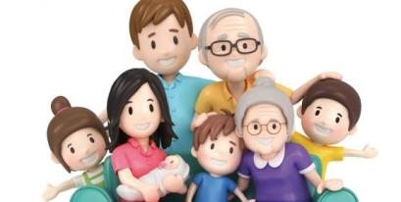
Ámbito-NCFAS
Actualmente los profesionales del PPF Aitué utilizan la herramientas de apreciación NCFAS en papel, la cual es una escala que busca obtener un puntaje para cada dimensión evaluada, estas dimensiones son:
Entorno
Competencias Parentales
Interacciones Familiares
Seguridad Familiar
Bienestar del Niño

Slide 7
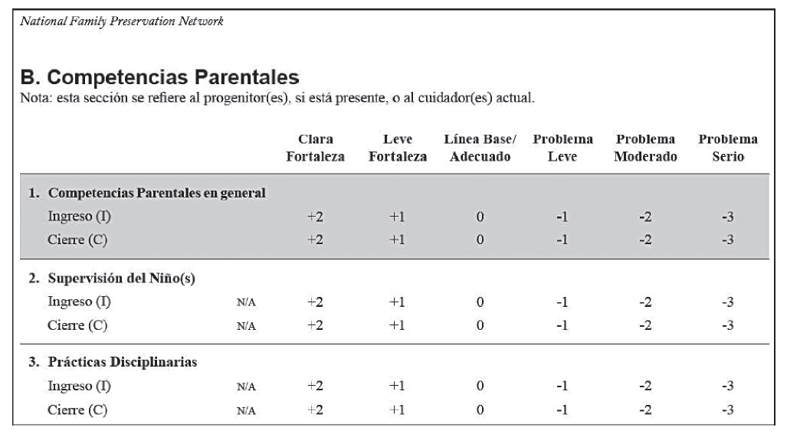
Ámbito-NCFAS

Slide 8
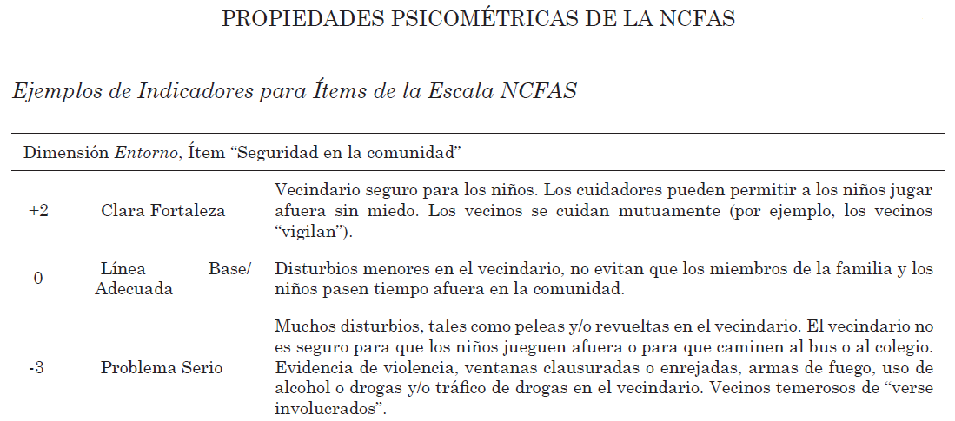
Ámbito-NCFAS

Slide 9
Ámbito-Minería de Datos
La Minería de Datos busca encontrar y describir patrones estructurales en los datos y así, servir de herramienta para ayudar a explicarlos, encontrar información interesante y además, poder hacer predicciones acerca de ellos.
Las técnicas de minería de datos se pueden dividir en :
Aprendizaje supervisado.
Aprendizaje no supervisado:
Clasificación
Reglas de asociación
Clustering

Slide 10
Ámbito-Estadística Descriptiva
La estadística descriptiva es un conjunto de procedimientos que tienen por objeto presentar masas de datos por medio de tablas, gráficos y/o medidas de resumen.
Tablas de Frecuencia
Histograma
Polígono de frecuencia

Slide 11
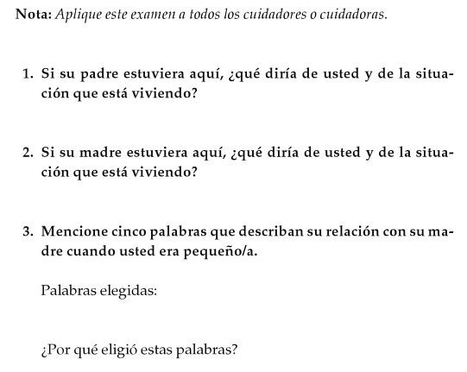

Estado del Arte
NCFAS Training Package:
NCFAS-G, Escala y Definiciones
PowerPoint para la formación del Personal
Fichas de Barudy
Serie de fichas para ordenar y estructurar los informes de apreciación familiar

Slide 12
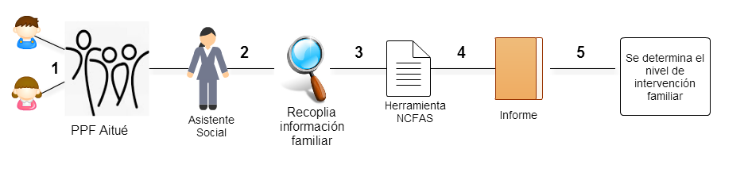
Definición del Problema-Situación Actual

Slide 13

Definición del Problema-Problema
Falta de un sistema que automatice el proceso la asignación de puntajes por parte del profesional, para que este, luego pueda realizar la apreciación familiar
Falta de disposición de información digital de las apreciaciones familiares
Falta de información útil y no trivial para apoyar la toma de decisiones del profesional
Notes:
EL PROFESIONAL REALIZA LA APRECIACION EN PAPEL Y POR ENDE NO DISPONE DE HERRAMIENTAS DONDE INGRESAR LOS RESULTADOS ESTO DESENCADENA QUE NO EXISTEN INFORMACIÓN DIGITAL POR LO CUAL NO ES POSIBLE REALIZAR FACILMENTE COMPARACIONES ENTRE APRECIACIONES

Slide 14
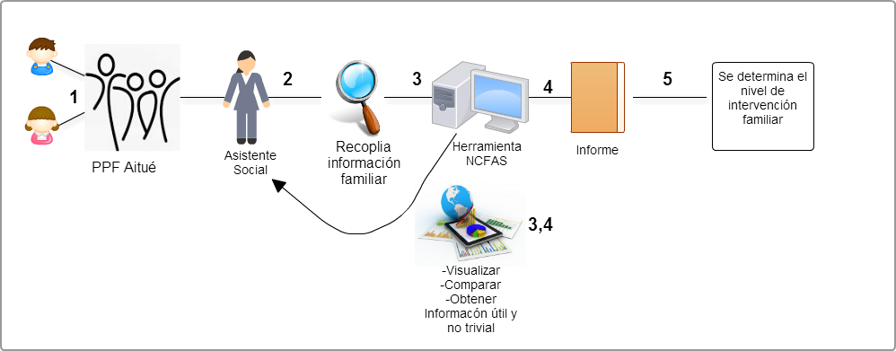
Definición del Problema-Solución Propuesta
Notes:
Automatizar la herramienta NCFAS, Módulo Estadística Descriptiva, Minería de Datos, Comparación

Slide 15

Definición del Problema-Objetivos Generales
El objetivo de este trabajo de título es desarrollar un sistema que automatice la herramienta de apreciación NCFAS y que además, proporcione información útil y no trivial cuando un profesional del PPF Aitué realice una apreciación familiar

Slide 16
Definición del Problema-Objetivos Específicos
Para cumplir con el objetivo general es necesario cumplir los siguientes objetivos específicos:
Realizar simulación de datos
Analizar y comparar diferentes técnicas de minería de datos y estadística descriptiva
Implementar las técnicas de Minería de Datos seleccionada
Generar reportes según las técnicas de estadística descriptiva seleccionada
Detectar patrones dentro de los ítem de la herramienta NCFAS, utilizando Minería de Datos

Slide 17

Definición del Problema-Impacto
Con el apoyo de este sistema el profesional, al realizar una nueva apreciación familiar podrá:
Realizar el proceso de manera más eficiente
Encontrar información útil y no trivial para obtener apoyo a la hora de tomar decisiones, lo cual permitirá realizar un mejor proceso de prevención de maltratos y negligencia parental

Slide 18
Análisis-Usuarios del Sistema
El Sistema propuesto se compone principalmente de dos usuarios, estos son:
Administrador: Usuario con los privilegios necesarios para manejar todos los datos y apreciaciones almacenadas en el sistema, además puede gestionar los usuarios del sistema
Profesional a cargo: Usuario encargado de realizar las apreciaciones, además puede utilizar todos los módulos del sistema (Visualizar información útil y no trivial, buscar apreciaciones anteriores, comparar apreciaciones, etc.)

Slide 19
Análisis-Requerimientos Funcionales
RF1: Creación de usuarios del sistema con sus respectivos perfiles
RF2: Digitalización de la herramienta NCFAS
RF3: Creación de un repositorio de las apreciaciones realizadas por los profesionales
RF4: Creación de un módulo de minería de datos
RF5: Creación de un módulo de comparación entre las apreciaciones de ingreso y egreso de la familia
RF6: Creación de un módulo de estadística descriptiva
RF7: Creación de un módulo de búsqueda de las apreciaciones realizadas
Notes:
El estado: DEBE PROPORCIONAR PROTECCIÓN Y EDUCACIÓN QUE ESTOS NECESITAN PARA LLEGAR A UNA VIDA ADULTA DE FORMA SANA Y FELIZ PARA EVITAR ESTAS CONDUCTAS Y PREVENIR QUE LOS NNA SEAN VÍCTIMAS Y TESTIGOS DE VIOLENCIA

Slide 20
Análisis-Requerimientos no Funcionales
RNF8: El sistema debe proveer al usuario de una interfaz usable
RNF9: El sistema debe soportar S.O Windows 7 en adelante
RNF10: El sistema debe proveer seguridad, ya que se trabajará con datos sensibles
RNF11: El sistema debe proveer ayuda para agilizar el proceso de apreciación (Mostrar descriptores de los ítems de NCFAS)
RNF12: La interfaz debe ser amigable y contener imágenes representativas para la NCFAS
Notes:
El estado: DEBE PROPORCIONAR PROTECCIÓN Y EDUCACIÓN QUE ESTOS NECESITAN PARA LLEGAR A UNA VIDA ADULTA DE FORMA SANA Y FELIZ PARA EVITAR ESTAS CONDUCTAS Y PREVENIR QUE LOS NNA SEAN VÍCTIMAS Y TESTIGOS DE VIOLENCIA

Slide 21
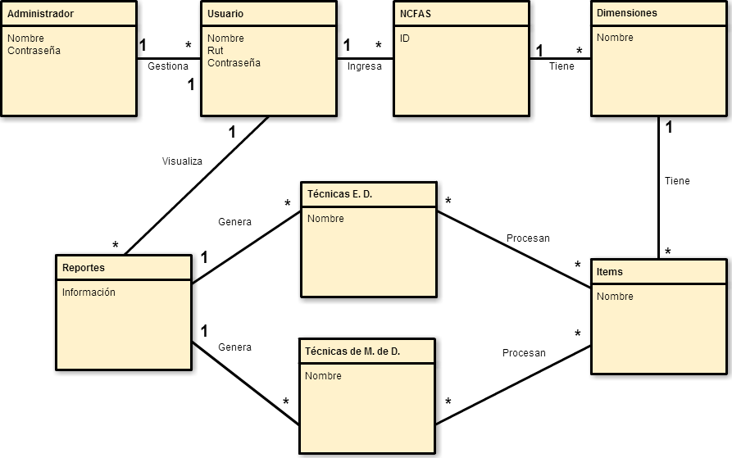
Análisis-Modelo Conceptual

Slide 22
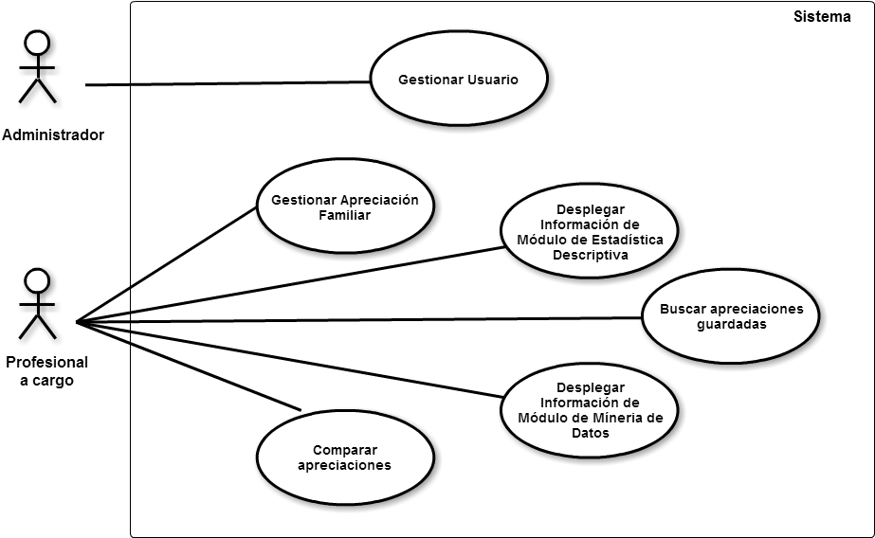
Análisis-Casos de Uso

Slide 23
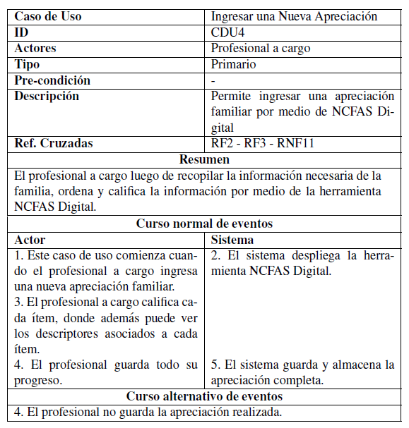
Análisis-Caso de Uso Expandido

Slide 24
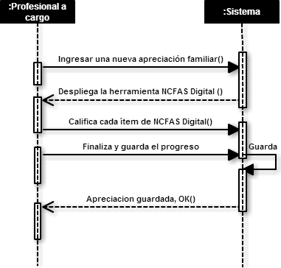
Análisis-Diagrama de Secuencia de Sistema

Slide 25
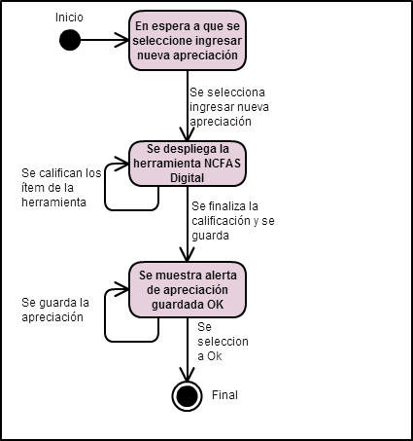
Análisis-Diagrama de Estados

Slide 26
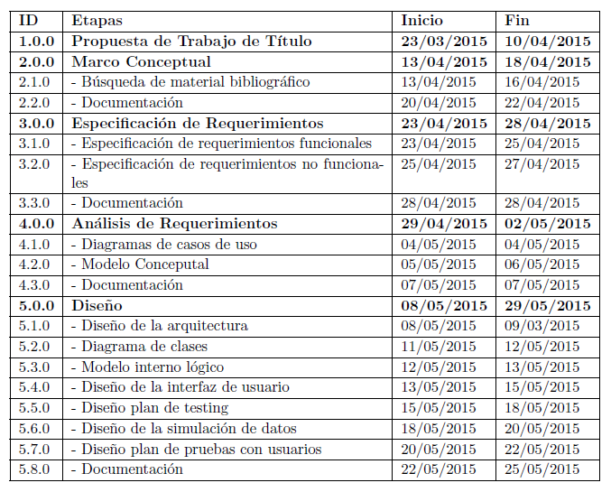


Slide 27
Bibliografía
[1] PPF Aitué. Bases técnicas para concursos de proyectos, Programas de Prevención Focalizada. 2010. (Viña del mar).
[2] Ana López Ángel A. Juan. Alicia Vila, Máximo Sedano. Correlación lineal y análisis de regresión. 2008. Último acceso: 18 de abril 2015,(Santiago).
[3] Julio Cabero Almenara. Impacto de las nuevas tecnologías de la información y la
comunicación en las organizaciones educativas. Sevilla: Universidad de Sevilla, 2007.
[4] Jorge Barudy. Los buenos tratos y la resiliencia infantil en la prevención de los trastornos del comportamiento. In Conferencia dictada en el III Congreso Internacional y Multidisciplinar de Trastornos del Comportamiento, en la familia y la escuela. (Guadalajara), 2009.
[5] Jorge Barudy and Maryorie Dantagnan. Los buenos tratos a la infancia: Parentalidad,
apego y resiliencia. Editorial Gedisa (Barcelona), 2005.
[6] Jorge Barudy and Maryorie Dantagnan. Los desafíos invisibles de ser padre o madre: Fichas de trabajo. Editorial GEDISA, 2010.
[7] Jiawei Han, Micheline Kamber, and Jian Pei. Data mining, southeast asia edition: Concepts and techniques. Morgan kaufmann, 2006.
[8] César Pérez López. Minería de datos: técnicas y herramientas. Editorial Paraninfo, 2007.
[9] María José Rodrigo, Juan Carlos Martín Quintana, María Luisa Máiquez Chaves, and Sonia Byrne. Preservación Familiar: un enfoque positivo para la intervención con familias. 2008.
[10] Edgar Valencia and Esteban Gómez. Una Escala de Evaluación Familiar Eco-
Sistémica para Programas Sociales: Confiabilidad y Validez de la NCFAS en Población de Alto Riesgo Psicosocial. Psykhe (Santiago), 2010.

Slide 28
Consultas “<Título del Trabajo >”
¿Consultas?

